Slide 1


PHÒNG GIÁO DỤC VÀ ĐÀO TẠO QUẬN LONG BIÊN
TRƯỜNG MẦM NON HOA SỮA
LĨNH VỰC PHÁT TRIỂN NGÔN NGỮ
Đề tài: Truyện “ Gấu con bị sâu răng”
Lớp Mẫu giáo bé C2
NĂM HỌC 2021 - 2022

Slide 3

Nhạc kể chuyện

Slide 4
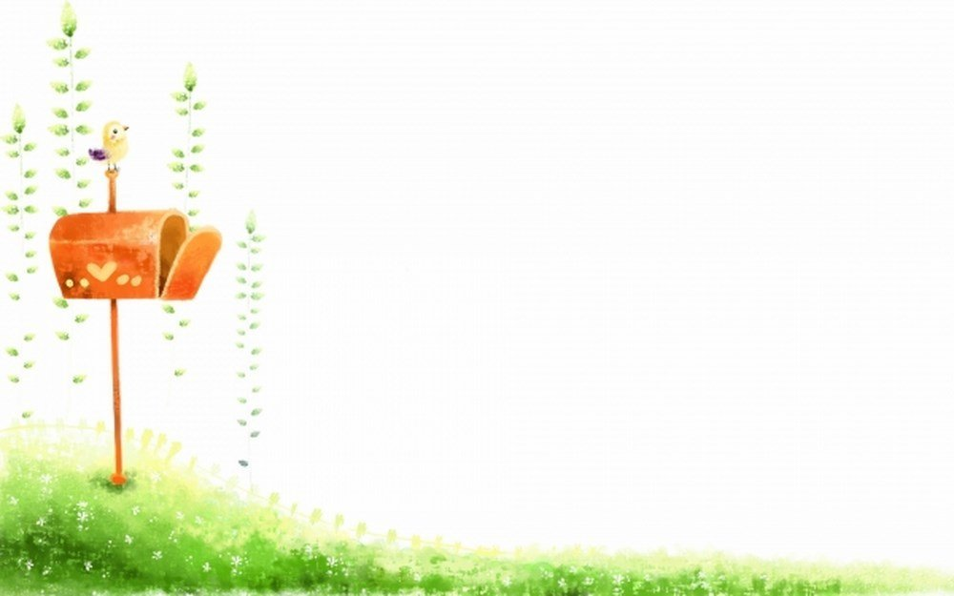
VỞ KỊCH RỐI
“GẤU CON BỊ SÂU RĂNG”

